Slide 1
Рисуем сказочных героев «Баба – Яга» пошаговый мастер класс для детей

Slide 2
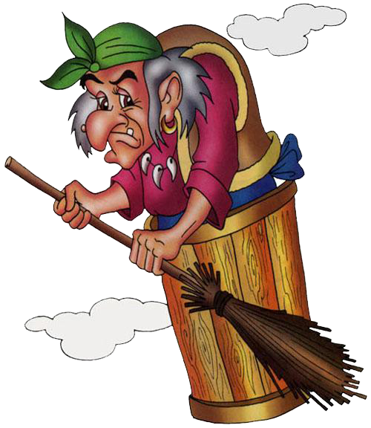
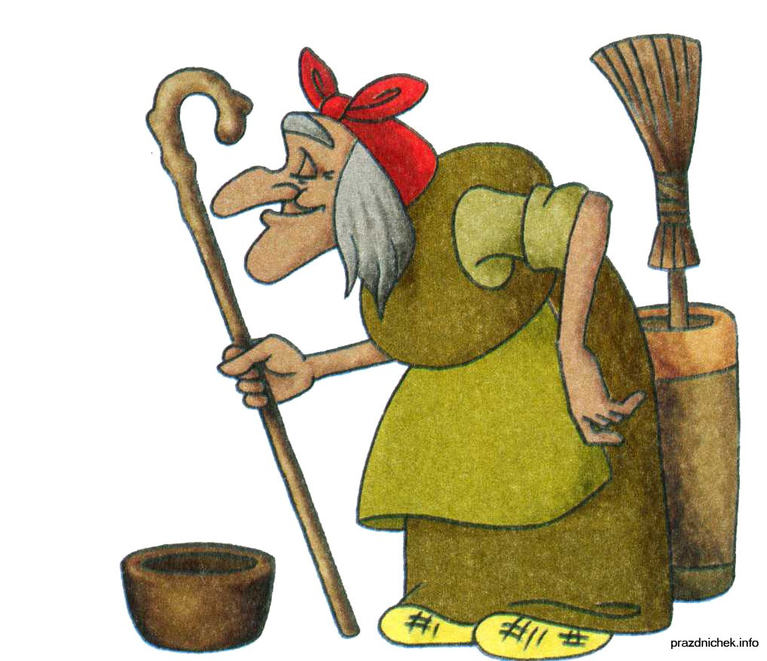
Баба-яга — персонаж славянской мифологии и фольклора (особенно волшебной сказки) славянских народов. Старуха-чародейка, наделённая магической силой. Ведунья, оборотень. По своим свойствам ближе всего к ведьме. Чаще всего — отрицательный персонаж.

Slide 3
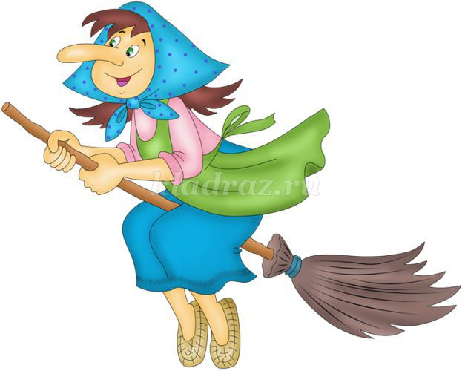
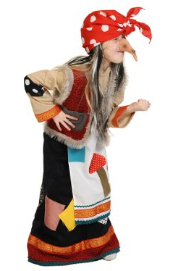

Slide 4
Инструменты и материалы: 1.Простой карандаш и ластик (создание эскиза). 2.Краски гуашь - для цветового оформления работы 3.Кисти № 2 -3 синтетика, кисть № 5 белка . 4.Салфетки бумажные.
Образец работы
Вариант 1

Slide 5
1.Рисуем карандашом по центру листа –круг (голова); 2. Дугой намечаем край платка. 3. По центру круга рисуем нос (овал), в нижней части рот. 4. Рисуем края платка – «ушки» вверх . Далее по схемам.

Slide 6
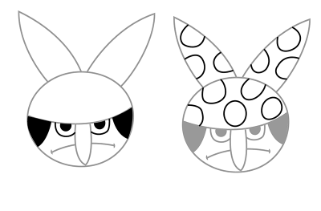
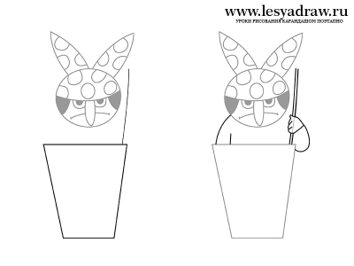

Slide 7
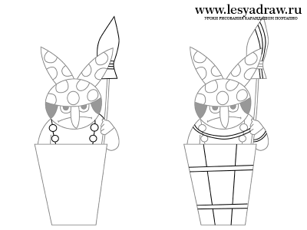

Slide 8
Успешно справились – МОЛОДЦЫ!!!

